Slide 1
Audit Carrefour Express
Magasin : SIDI SALAH
19/12/2019
Dr Hend KAMOUN

Slide 2
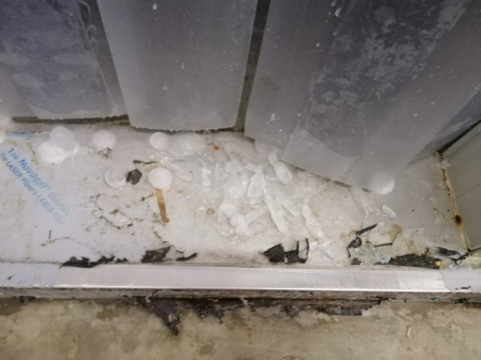
Chambre froide négative: présence de givre au niveau du sol

Slide 3
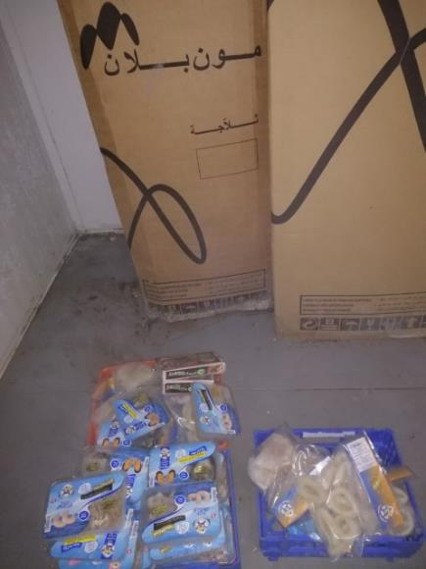
Chambre froide négative:
1/produits surgelés casses ne sont pas balisés
2/ deux réfrigérateurs dans leurs cartons entreposés dans la chambre froide négative qui est mise en marche

Slide 4
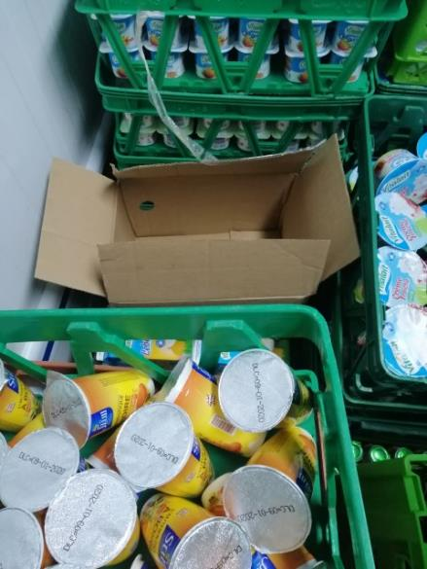
Chambre froide positive: présence d’un carton vide

Slide 5
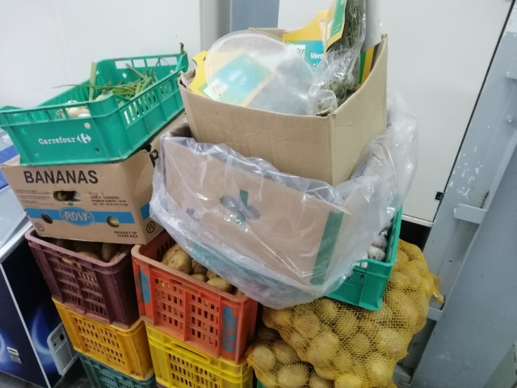
FLEG: entreposage de bananes au dessus des pommes de terre, entreposage des oranges moisis dans une caisse avec un rouleau de papier essuie tout

Slide 6
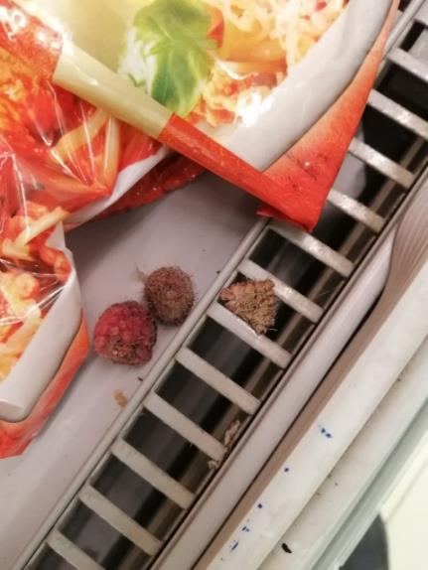
FLEG: Présence de framboises moisies au niveau du linéaire

Slide 7
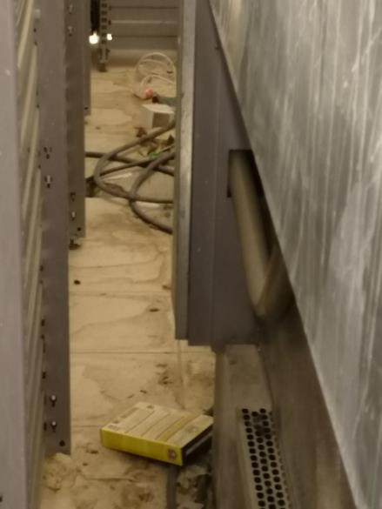
technique: assurer le nettoyage entre le meuble PLS et le meuble PGC

Slide 8
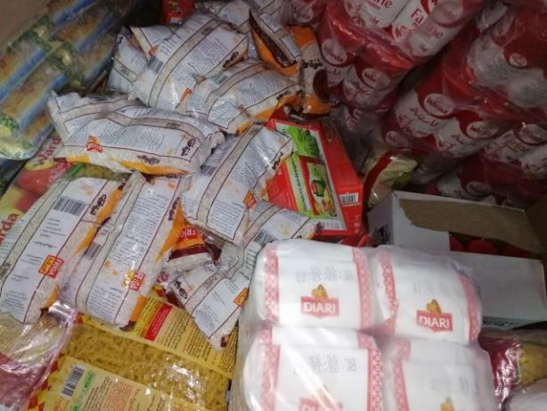
PGC: assurer le rangement des paquets de malthouth qui sont éparpillés

